Slide 1



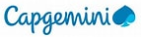
Conception et développement d'une plateforme intelligente de service après-vente bancaire permettant l'assistance des utilisateurs, l'analyse des conversations et l'évaluation continue des agents IA
AELON
Présenté par:
Cynthia, SILEU KAPNANG
CyntRéalisé au sein de Capgemini technology service
hia Sileu Kapnang
Septembre 2025 - Septembre 2026

Slide 2

CONTEXTE
Pourquoi AELON ?
Constats
Les données issues des conversations clients sont encore largement sous-exploitées dans le secteur bancaire.
Les échanges entre les clients et les services de support constituent une source riche d'informations pour les équipes métier et la prise de décision.
Les assistants bancaires traditionnels manquent souvent de sources fiables, de traçabilité et d'explicabilité dans les réponses fournies.
AELON — Donnee -> Connaissance -> IA -> Decision
2/18

Slide 3
CONTEXTE
Pourquoi AELON ?
Question
Comment concevoir une plateforme de service après-vente bancaire capable d'assister efficacement les utilisateurs grâce à l'intelligence artificielle générative, tout en exploitant les conversations produites comme source d'aide à la décision et en garantissant l'évaluation continue des performances des agents intelligents ?
Objectifs
Conception d’une plateforme basée sur le RAG et les architectures multi-agents afin de produire des réponses contextualisées, fiables et gouvernées.
Mettre en pratique mes compétences en Data Engineering, IA Générative et architecture de solutions Data & IA autour d'un cas d'usage concret à forte valeur métier.
L'objectif était également de transformer les conversations en indicateurs métier exploitables pour le pilotage, l'amélioration continue des services et la gouvernance de l'IA.
AELON — Donnee -> Connaissance -> IA -> Decision
2/18

Slide 4
y
FIL CONDUCTEUR
De la donnee a l'IA
Donnees brutes
Et pour cela nous avont mis en place un système qui combine dataengenieur et IA engeieurind, il sera question ici de COMLLECTRE LER LES DONNER QUI SERONT ENSUITE TRAVANSFORMERET ET STOCKER DANS LA COUCHE GOLD QUI NOUS SERVIRA ENSUIRTE D4ANALYS POUR LA COUCHE METIER
Data Engineering
Base de connaissance
RAG
IA Generative
Multi-Agents
Aide a la decision
L'IA n'est que la derniere brique. Tout commence par la donnee.
AELON — Donnee -> Connaissance -> IA -> Decision
3/18

Slide 5
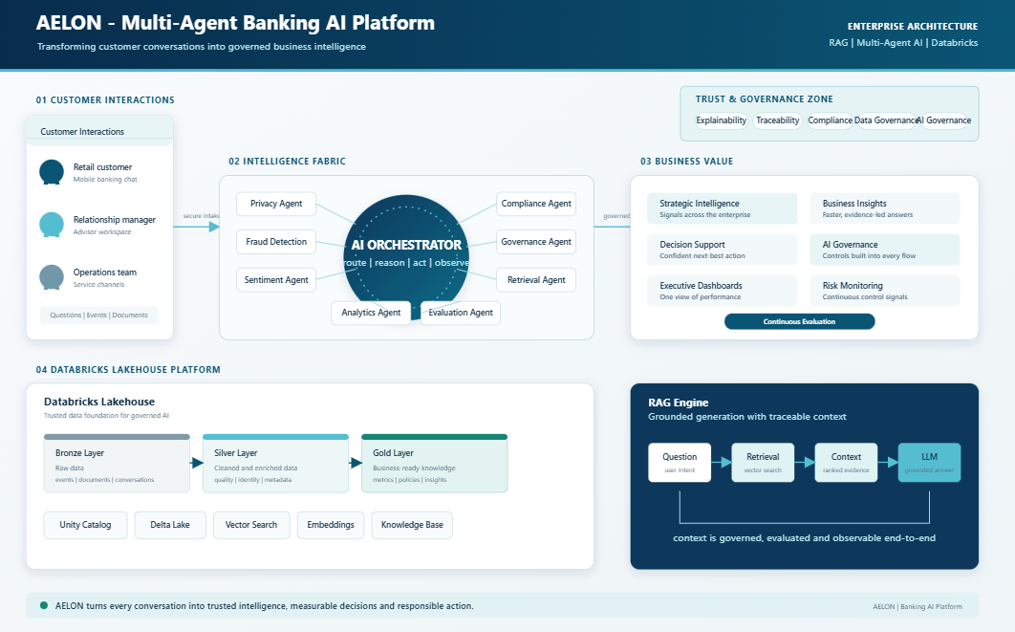
VISION
Vision globale d'AELON
AELON n'est pas un chatbot mais une plateforme complete, Chaque conversation nourrit le pilotage analytique, la gouvernance IA et l'evaluation continue.
4/18

Slide 6
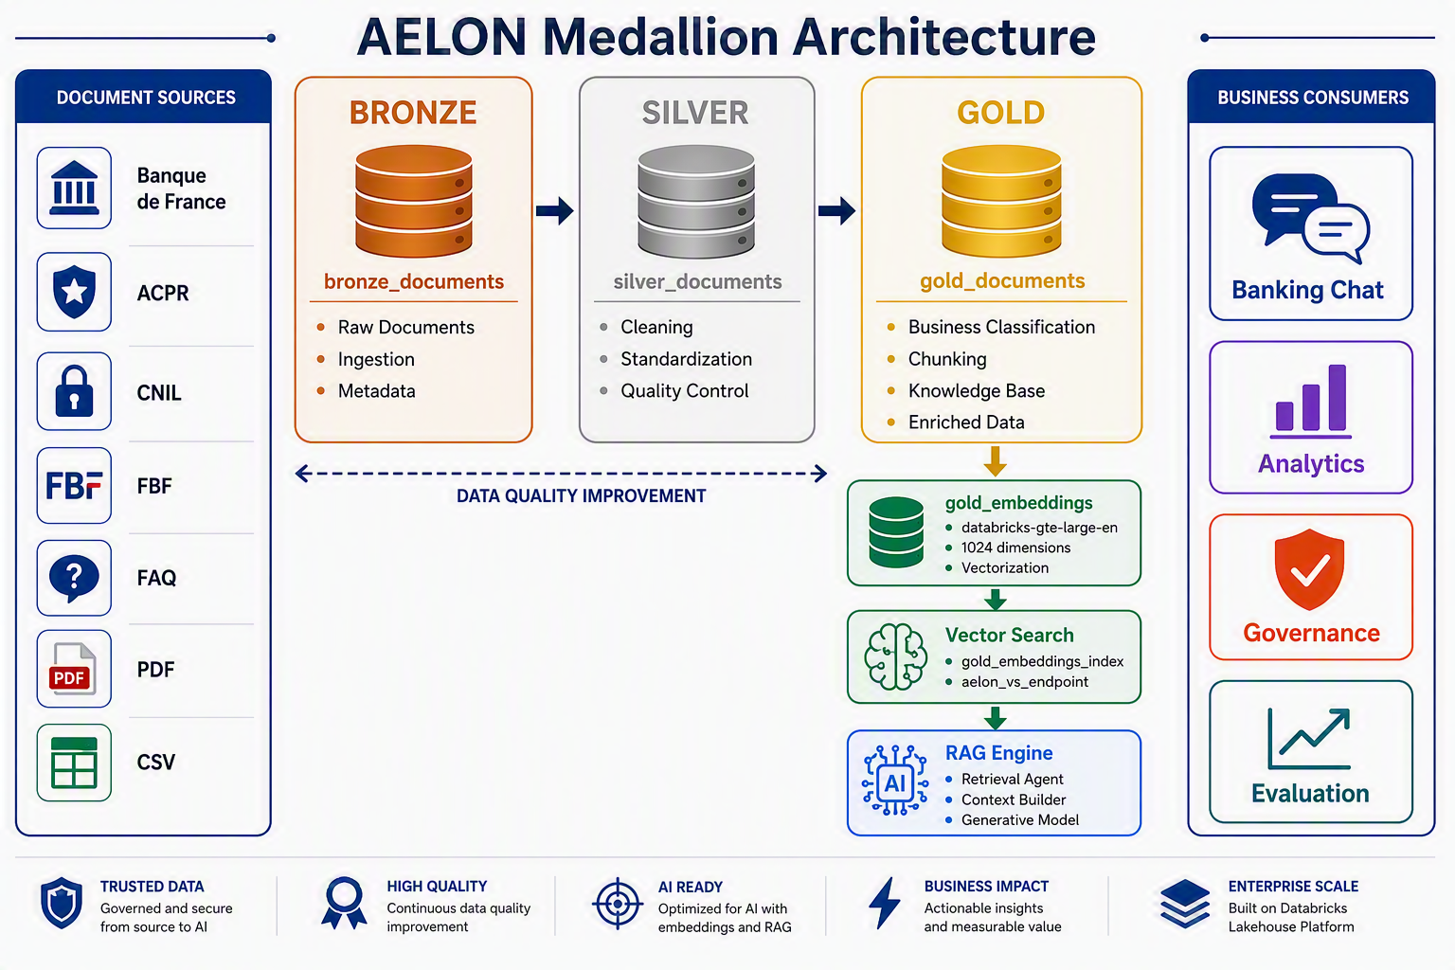
DATA PLATFORM
Architecture medaillon – Architecture DATA
AELON — Donnee -> Connaissance -> IA -> Decision
5/18

Slide 7
DATA PLATFORM
Architecture medaillon
Sources
Bronze
Silver
Gold
Embeddings
Vector Search
RAG
Bronze
Silver
Gold
bronze_documents : Ingestion des documents bruts et tracabilite d'origine
silver_documents : Nettoyage, normalisation et structuration des contenus
gold_documents : Corpus documentaire consolide pour le RAG
gold_embeddings: Vecteurs semantiques pour la recherche
gold_conversations : Historique des interactions pour analytics, gouvernance et evaluation
Chaque couche fiabilise la donnee avant qu'elle n'atteigne l'IA.
5/18

Slide 8
PRESENTATIONS DES DIFFERENTS COMPOSANTS

Slide 9
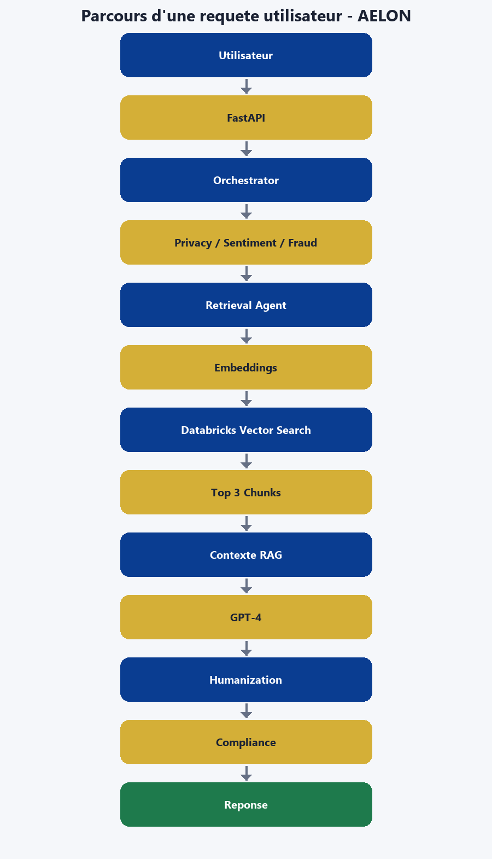
TECHNOLOGIE
Glossaire technique d’AELON
Flux principal | Technologie utilisée
Question utilisateur | Banking Chat
Orchestration | FastAPI + Orchestrator
Recherche documentaire | Retrieval Agent
Vectorisation | Embeddings
Recherche sémantique | Databricks Vector Search
Documents pertinents | Top-K Chunks
Construction du contexte | RAG
Génération de la réponse (LLM) | GPT-4 (Azure OpenAI)
Contrôle qualité | Humanization + Compliance
Historisation | gold_conversations
Exploitation | Analytics + Governance + Evaluation
7/18

Slide 10
TECHNOLOGIE
Socle technique
Technologie | Définition | Rôle dans AELON
Databricks | Plateforme unifiée d’ingénierie des données, d’analytique et d’intelligence artificielle. | Orchestration de l’ensemble de la chaîne de traitement des données et hébergement des composants IA.
Delta Lake | Couche de stockage ouverte qui apporte fiabilité, gouvernance et gestion des versions aux data lakes. | Stockage structuré des données conversationnelles et métiers.
Unity Catalog | Solution de gouvernance centralisée de Databricks permettant de gérer les accès, métadonnées et politiques de sécurité. | Contrôle des droits d’accès et traçabilité des données utilisées par AELON.
Vector Search | Moteur de recherche sémantique basé sur les embeddings permettant de retrouver les informations les plus pertinentes. | Retrieval des connaissances utilisées par les agents IA pour répondre aux utilisateurs.
Azure OpenAI | Service Microsoft donnant accès aux modèles de langage avancés (GPT, embeddings, etc.) dans un environnement sécurisé. | Génération des réponses, compréhension du langage naturel et raisonnement des agents.
FastAPI | Framework Python haute performance pour créer des API REST. | Exposition des services et communication entre le front-end, les agents et les modèles IA.
LangGraph | Framework permettant de concevoir et d'orchestrer des agents IA sous forme de graphes avec gestion des états et des workflows complexes. | Pilotage des agents AELON, gestion des décisions, appels d'outils et coordination des étapes de traitement.
7/18
AELON — Donnee -> Connaissance -> IA -> Decision

Slide 11
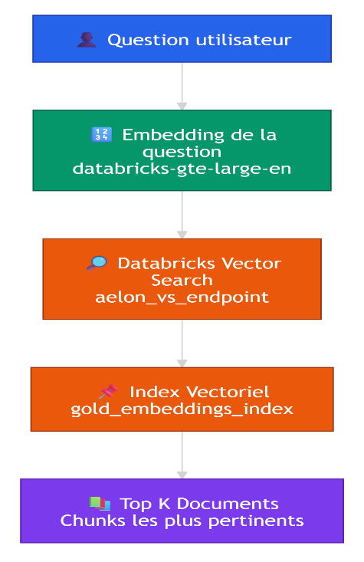
PIPELINE
Pipeline documentaire
Pourquoi chunker ?
• Reduire la taille des documents
• Ameliorer la recherche
AELON — Donnee -> Connaissance -> IA -> Decision
8/18

Slide 12
PIPELINE
Pipeline documentaire
PDF
Extraction
Chunking
Embeddings
Vector Search
Pourquoi chunker ?
• Reduire la taille des documents
• Ameliorer la recherche
AELON — Donnee -> Connaissance -> IA -> Decision
8/18

Slide 13
RECHERCHE SEMANTIQUE
Embeddings et Vector Search
Question utilisateur
Embedding
Vector Search
Top 3 Chunks
L'embedding transforme le texte en vecteur afin de comparer le sens et non les mots.
AELON — Donnee -> Connaissance -> IA -> Decision
9/18

Slide 14
GENERATION
Fonctionnement du RAG
Reduction des hallucinations : L’IA vas s’appuyer sur des documents réels plutôt que sur ses seules connaissances d’entrainement
Fournir des réponses fondées sur des sources fiables : utilisation de corpus documentaire métier pour produire des réponses pertinentes
Garantir la traçabilité : Permettre d’identifier les documents et sources utilisés pour construire la reponse.
Faciliter la mise à jour des connaissances : Mettre à jour les documents de références sans devoir réentrainer le modèle de langage.
Exploiter efficacement les bases documentaires : Valoriser les données existantes en les rendant accessibles via le langage naturel.
A
Améliorer l'expérience utilisateur : Fournir des réponses plus précises,
contextualisées et compréhensibles.
Le RAG (Retrieval-Augmented Generation) est une technique qui permet à une IA de rechercher des informations pertinentes dans une base documentaire avant de générer une réponse, afin d'améliorer sa fiabilité, sa précision et sa traçabilité.
10/18

Slide 15
ORCHESTRATION
Pourquoi LangGraph ?
Question
LangGraph
Agents specialises
Reponse
Role
• Gestion des flux
• Coordination des agents
• Etat de conversation
AELON — Donnee -> Connaissance -> IA -> Decision
11/18

Slide 16
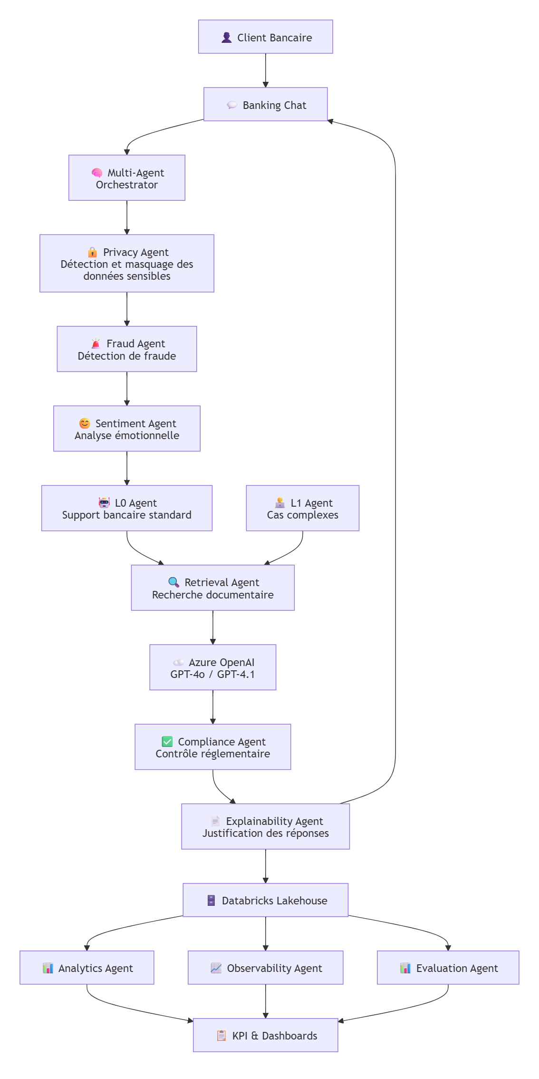
MULTI-AGENTS
Architecture Multi-Agents
Agent | Description
Orchestrateur | Coordonne l’ensemble des traitements réalisés au sein de la plateforme. Il analyse les requêtes, détermine les agents à mobiliser et centralise les résultats obtenus avant la génération de la réponse finale.
Privacy Agent | Intervient dans les contrôles liés à la protection des données sensibles et veille au respect des règles de confidentialité appliquées aux échanges utilisateurs.
Fraud Agent | Analyse les requêtes portant sur la fraude bancaire et contribue à orienter les réponses vers les procédures et ressources appropriées.
Compliance Agent | Participe à la prise en compte des exigences réglementaires et des obligations de conformité propres au secteur bancaire.
Sentiment Agent | Analyse certains aspects des échanges utilisateurs afin d’enrichir les indicateurs analytiques et d’améliorer la compréhension des interactions.
Retrieval Agent | Constitue le cœur du moteur RAG. Il effectue la recherche vectorielle, récupère les documents les plus pertinents et construit le contexte documentaire utilisé pour générer les réponses.
Governance Agent | Supervise les indicateurs liés à la gouvernance du système, à la traçabilité des informations et à la qualité des réponses produites.
Analytics Agent | Exploite les données conversationnelles collectées afin de produire des indicateurs d’usage, des tendances métier et des informations d’aide à la décision.
Evaluation Agent | Mesure les performances du système à travers différents KPI tels que le Retrieval Success Rate, le Source Match Rate, le Category Match Rate et le Keyword Match Rate.
12/18

Slide 17
CAS D'USAGE
Parcours complet d'une question
« Comment faire opposition a ma carte bancaire ? »
Utilisateur
Orchestrator
Retrieval Agent
Vector Search
Contexte
LLM
Reponse
gold_conversations
• Chaque etape est tracee, du besoin client jusqu'a la persistance analytique.
AELON — Donnee -> Connaissance -> IA -> Decision
13/18

Slide 18
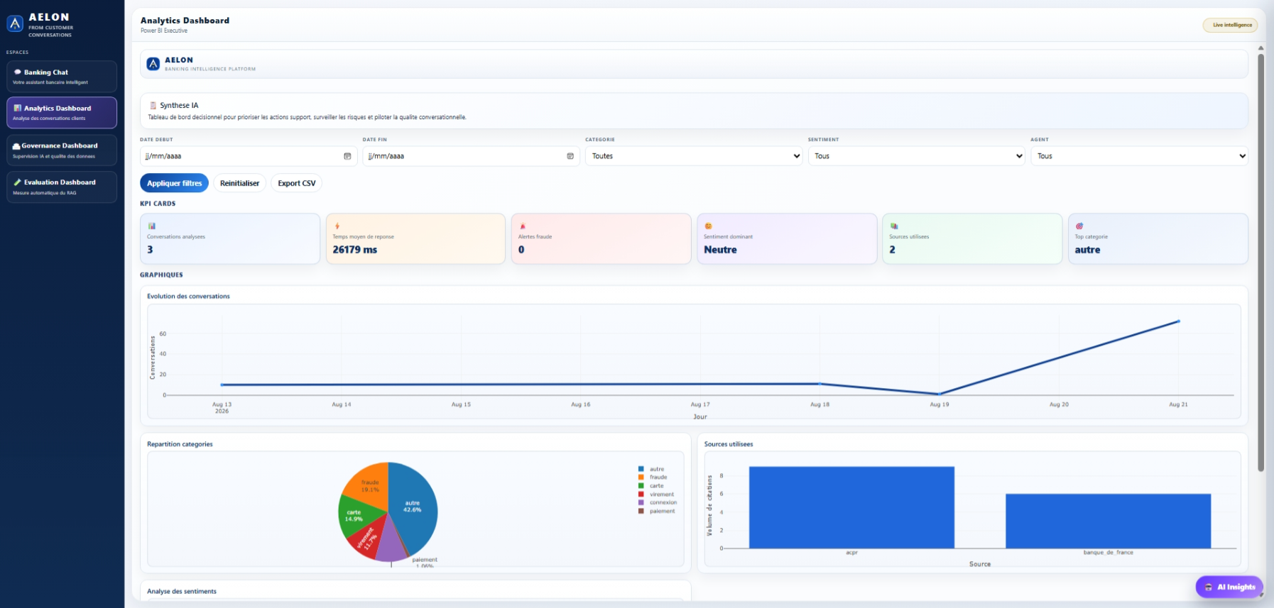
PILOTAGE
Analytics Dashboard
• Volume de conversations
• Categories
• Tendances
Capture d'ecran — Analytics Dashboard
AELON — Donnee -> Connaissance -> IA -> Decision
14/18

Slide 19
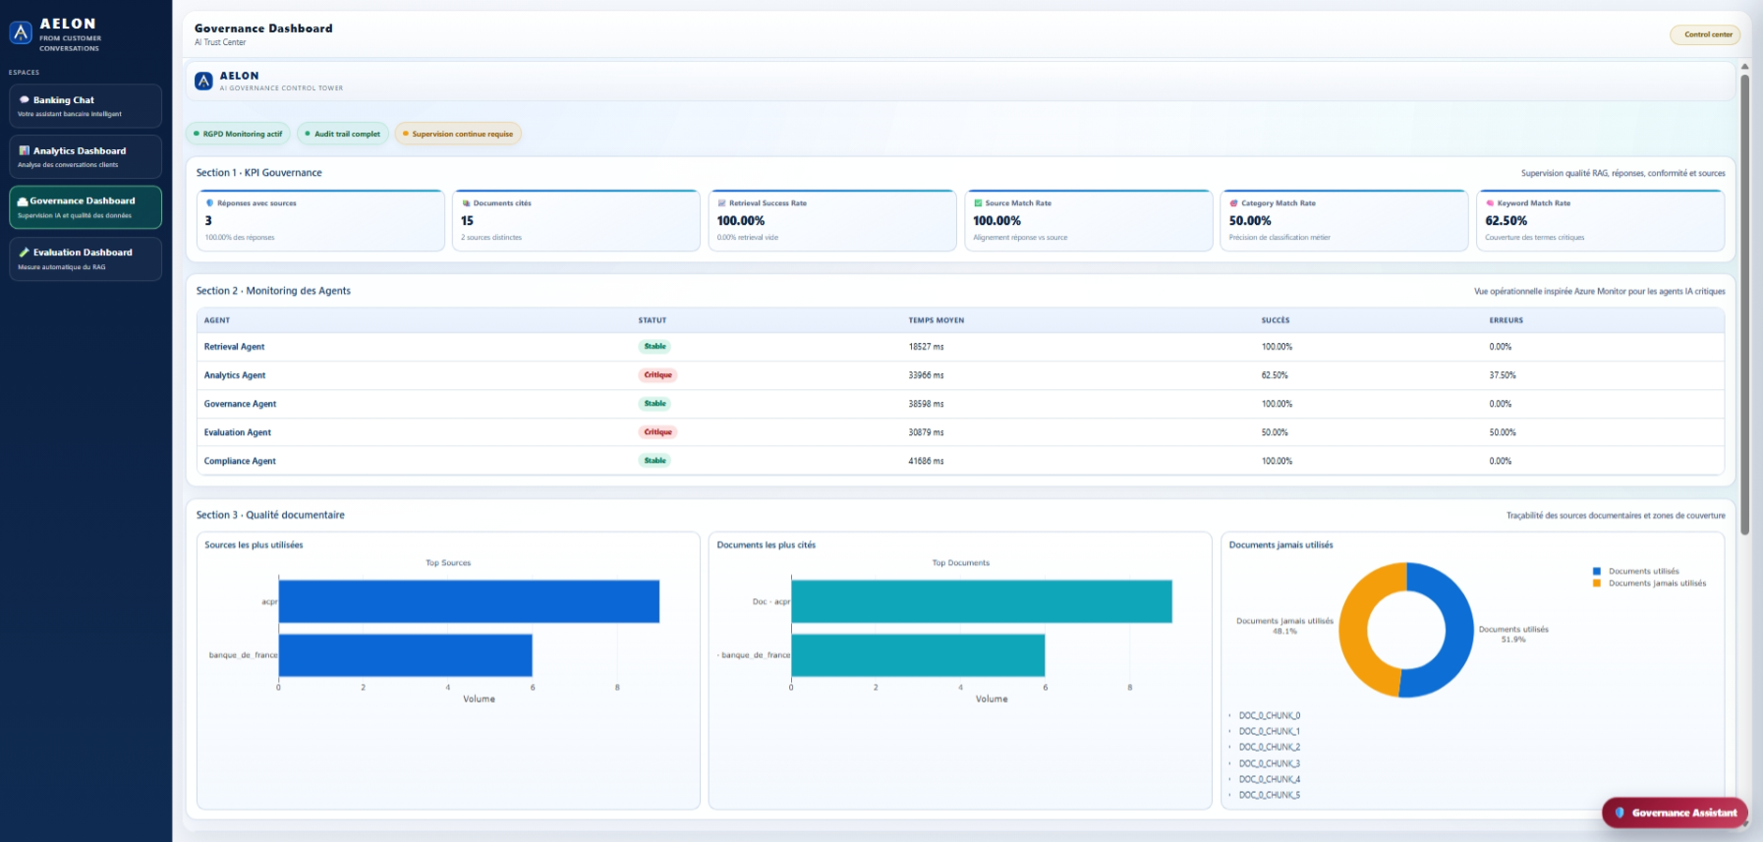
PILOTAGE
Governance Dashboard
• Qualite des reponses
• Utilisation des sources
• Monitoring des agents
Capture d'ecran — Governance Dashboard
AELON — Donnee -> Connaissance -> IA -> Decision
15/18

Slide 20
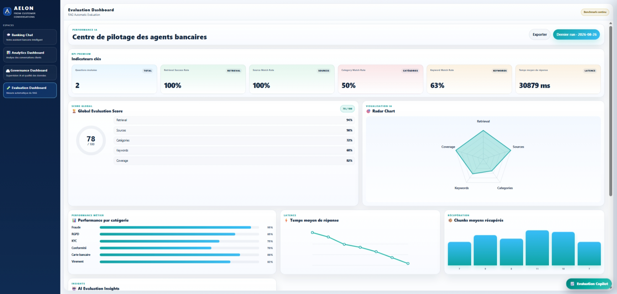
PILOTAGE
Evaluation Dashboard
• Retrieval Success Rate
• Source Match Rate
• Category Match Rate
• Keyword Match Rate
Capture d'ecran — Evaluation Dashboard
AELON — Donnee -> Connaissance -> IA -> Decision
16/18

Slide 21
RESULTATS
Resultats de l'evaluation
100 %
Retrieval Success Rate
100 %
Source Match Rate
100 %
Category Coverage
62,5 %
Keyword Match Rate
50 %
Category Match Rate
Forces
Axes d'amelioration
• Bonne recuperation documentaire
• Bonnes sources
• Categorisation
• Latence
AELON — Donnee -> Connaissance -> IA -> Decision
17/18

Slide 22
CONCLUSION
Conclusion & Perspectives
Ce que demontre AELON
Perspectives
• IA generative
• RAG
• LangGraph
• Multi-Agents
• Databricks
• Gouvernance
• Analytics
• Amelioration des performances
• Feedback utilisateur
• Guardrails
• IA plus explicable
• Copilots metier
Donnee -> Connaissance -> IA -> Decision
AELON — Donnee -> Connaissance -> IA -> Decision
18/18

